Slide 1
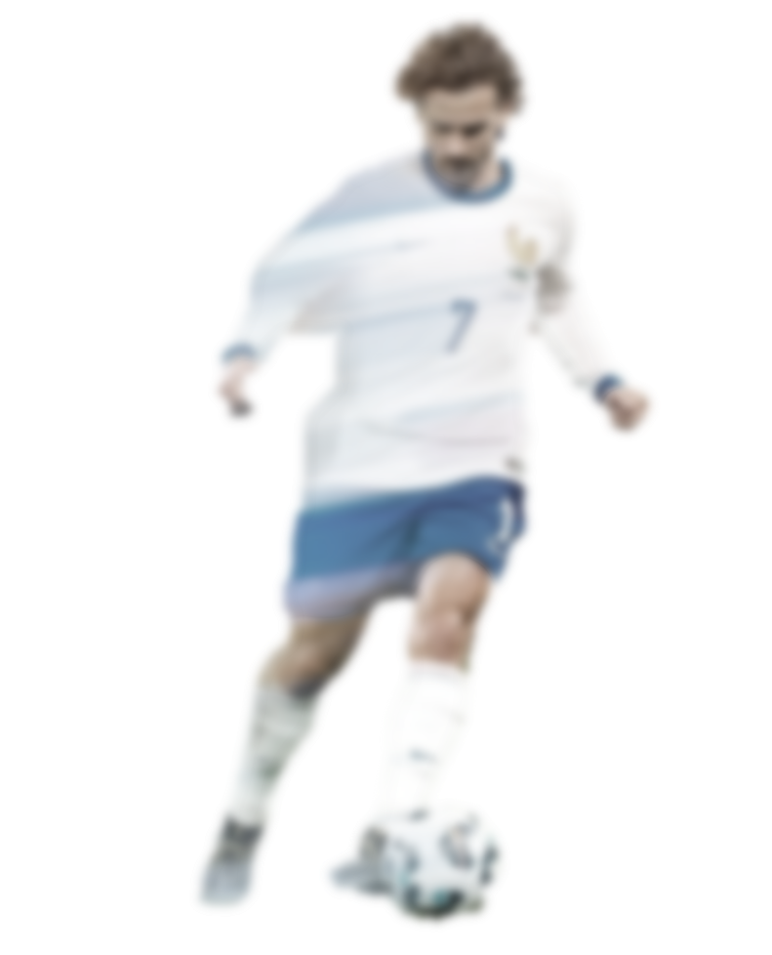

CLUBS DEPARTEMENTAUX
25 U12 – 25 U13
+ 1 U12F – 2 U13F
2 SITES D’ENTRAINEMENT
8 SEANCES
STAFF DISTRICT
CENTRES DE
PERFECTIONNEMENT 25-26

Slide 2
























CENTRES DE PERFECTIONNEMENT U12 – U13
CARTOGRAPHIE DES 24 CLUBS REPRESENTES
SITES D’ENTRAINEMENT
SILLINGY
SAINT CERGUES
13 CLUBS
01
10 U12 + 2 GB U12
12 U13 + 2 GB U13
74
1 U13F
SAINT CERGUES
SILLINGY
11 CLUBS
10 U12 + 3 GB U12
10 U13 + 1 GB U13
1 U12F + 1 U13F

Slide 3
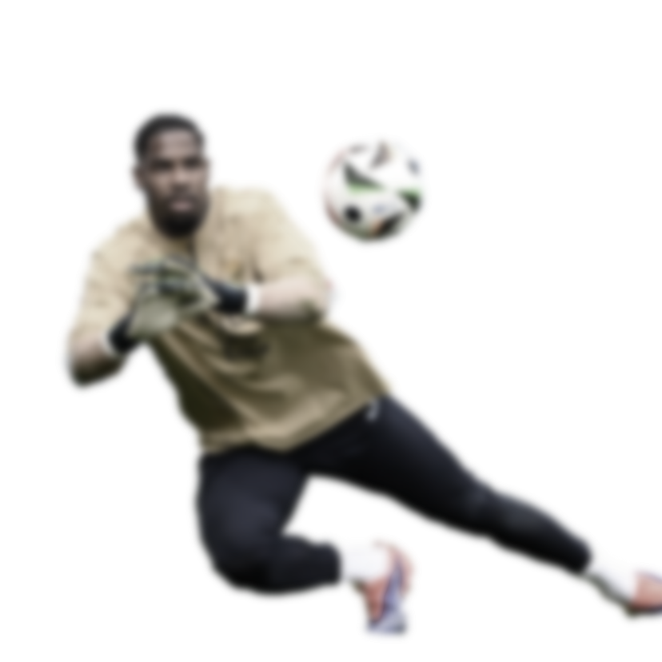
CENTRES DE PERFECTIONNEMENT U12 – U13
8 SEANCES DE DEVELOPPEMENT TECHNIQUE
LECTURE DE TRAJECTOIRES
ELEVATION DU REGARD
DECISION
DECISION
POSITION DES MAINS
TIMING DES DEPLACEMENTS
DYNAMISME D’APPUIS
RELANCE MAIN
COORDINATION HAUT / BAS
PREMIERE TOUCHE
DOSAGE DE PASSE
POSE D’APPUIS
ENCHAINEMENT DE TACHES
JEU AU PIED

